Slide 1
Criando app web .net framework mvc

Slide 2
Relembrando
ASP.NET MVC é uma plataforma que provê a aplicação do padrão MVC (Model-View-Controller) à construção de aplicações WEB.
No VS o projeto a ser criado para a web App é:

Slide 3
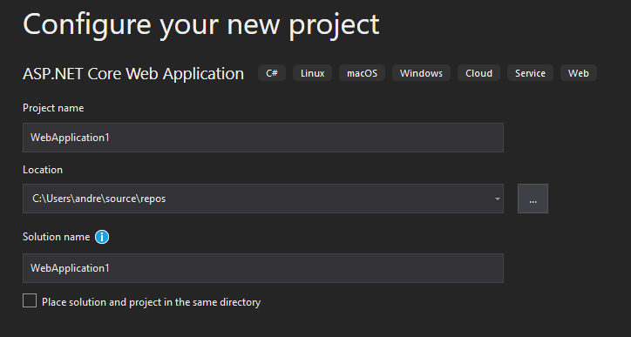
Criando uma Aplicação WEB com ASP.NET MVC
No VS o projeto a ser criado para a web App é:

Slide 4
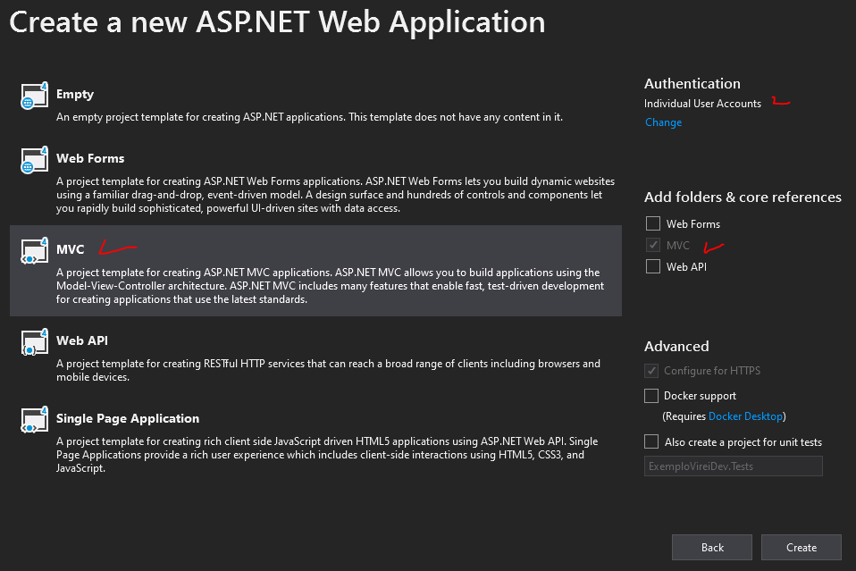
Criando uma Aplicação WEB com ASP.NET MVC
Atenção nos detalhes:
Arquitetura: MVC
Autenticação: Individual User Accounts
Pastas e Referências: MVC

Slide 5
Criando uma Aplicação WEB com ASP.NET MVC
Passo 1) Definir a Arquitetura
Passo 2) Criar Novo Context refletindo o BD
Passo 3) Criar Models com Validação
Passo 4) Criar Controladores
Passo 5) Criar Views
Passo 6) Autenticação e Segurança

Slide 6
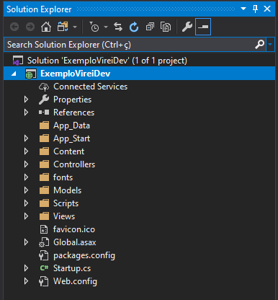
Passo 1) Definir a Arquitetura
Estrutura Padrão

Slide 7
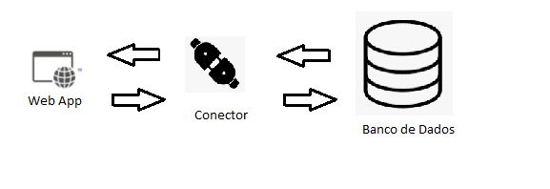
Passo 1) Definir a Arquitetura
Estrutura Padrão de Aplicações Web

Slide 8
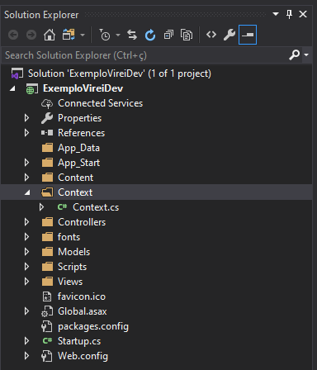
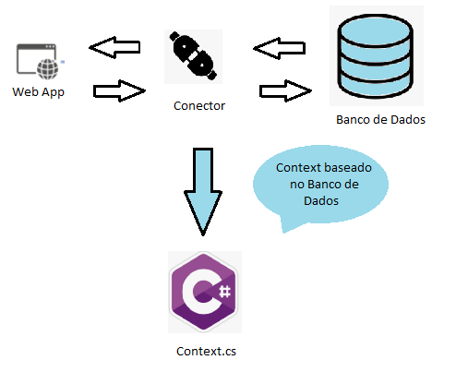
Passo 1) Definir a Arquitetura
Estrutura Proposta

Slide 9
Criando uma Aplicação WEB com ASP.NET MVC
Passo 1) Definir a Arquitetura
Passo 2) Criar Novo Context refletindo o BD
Passo 3) Criar Models com Validação
Passo 4) Criar Controladores
Passo 5) Criar Views
Passo 6) Autenticação e Segurança

Slide 10
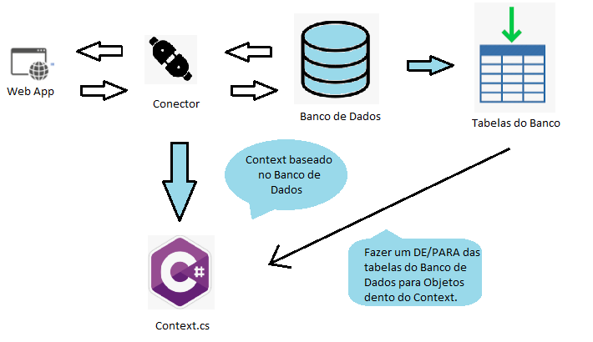
Passo 2) Criar Novo Context refletindo o BD
Estrutura Proposta

Slide 11
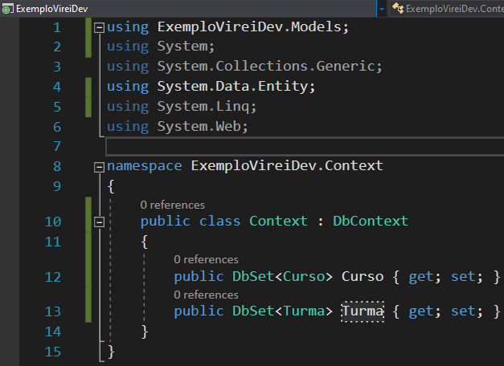
Passo 2) Criar Novo Context refletindo o BD
Context.cs

Slide 12
Criando uma Aplicação WEB com ASP.NET MVC
Passo 1) Definir a Arquitetura
Passo 2) Criar Novo Context refletindo o BD
Passo 3) Criar Models com Validação
Passo 4) Criar Controladores
Passo 5) Criar Views
Passo 6) Autenticação e Segurança

Slide 13
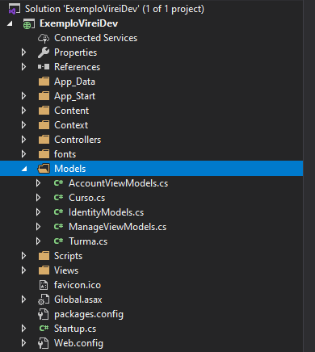
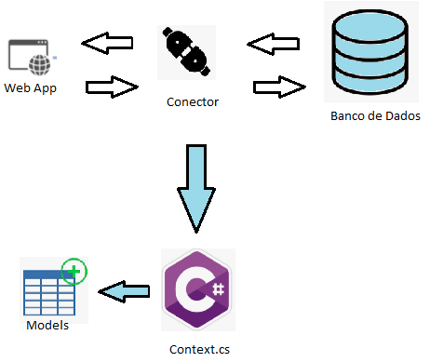
Passo 3) Criar Models com Validação
Modelos

Slide 14
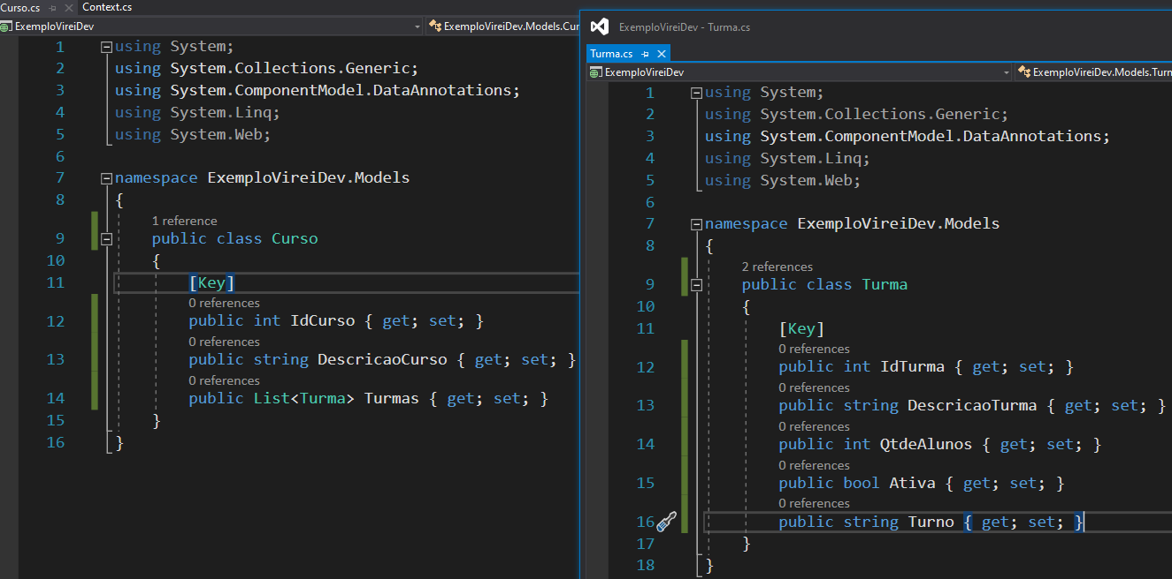
Passo 3) Criar Models com Validação
Modelos são classes .CS do projeto.

Slide 15
Criando uma Aplicação WEB com ASP.NET MVC
Passo 1) Definir a Arquitetura
Passo 2) Criar Novo Context refletindo o BD
Passo 3) Criar Models com Validação
Passo 4) Criar Controladores
Passo 5) Criar Views
Passo 6) Autenticação e Segurança

Slide 16
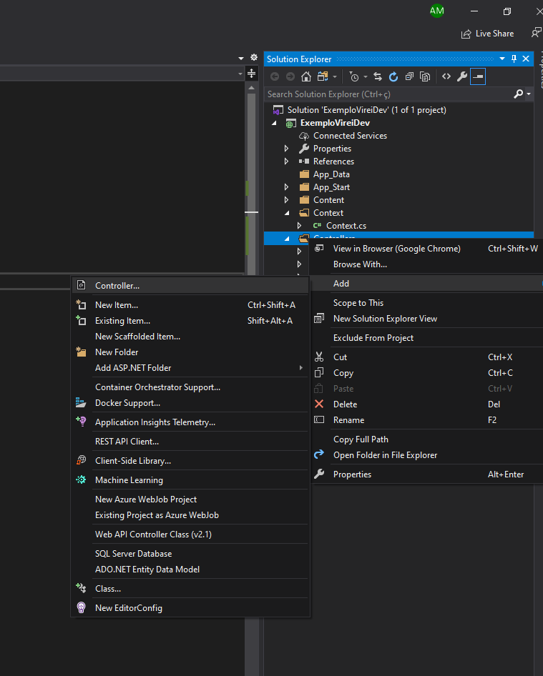
Passo 4) Criar Controladores
Opção “Add” bt direito em cima da pasta Controller

Slide 17
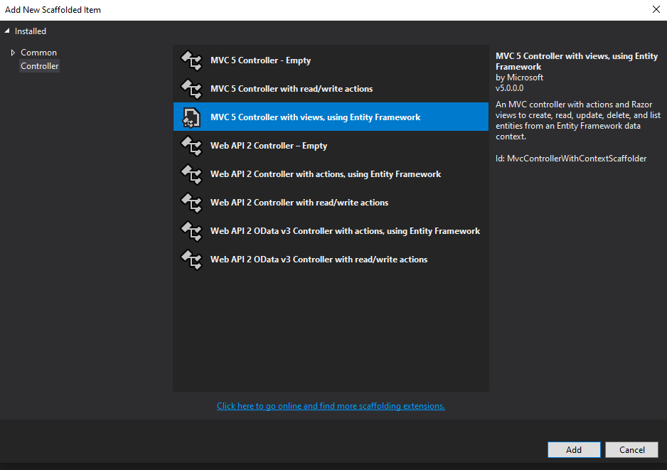
Passo 4) Criar Controladores
MVC 5 with views using EF

Slide 18
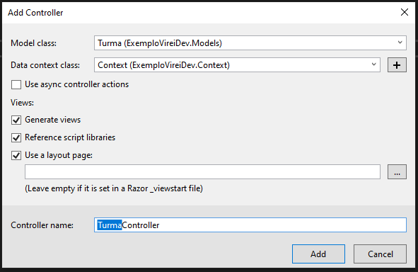
Passo 4) Criar Controladores
Referencia o Context criado que contém a Turma

Slide 19
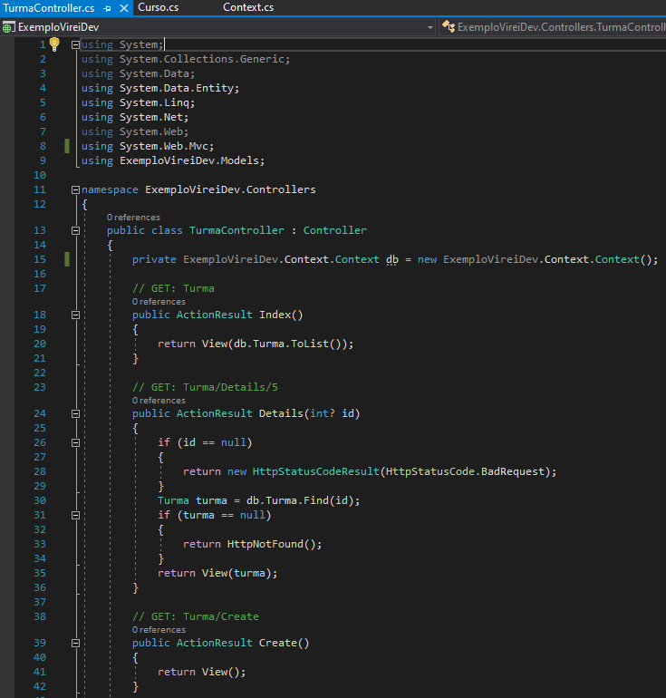
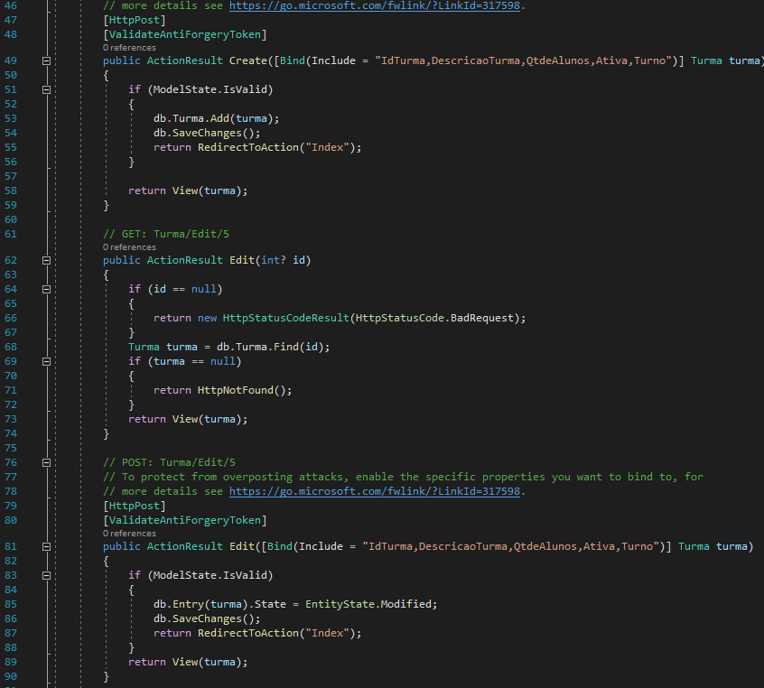
Passo 4) Criar Controladores
TurmaController criada com os métodos

Slide 20
Criando uma Aplicação WEB com ASP.NET MVC
Passo 1) Definir a Arquitetura
Passo 2) Criar Novo Context refletindo o BD
Passo 3) Criar Models com Validação
Passo 4) Criar Controladores
Passo 5) Criar Views
Passo 6) Autenticação e Segurança

Slide 21
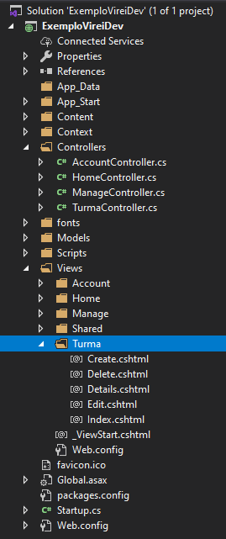
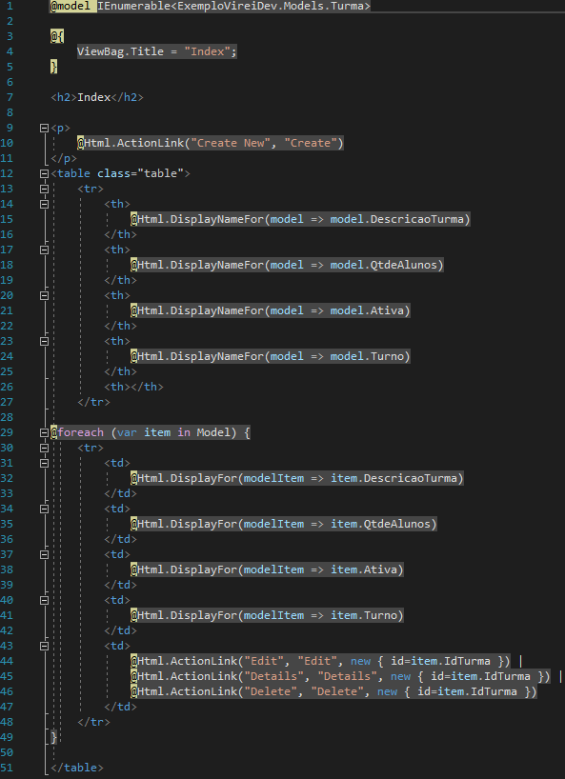
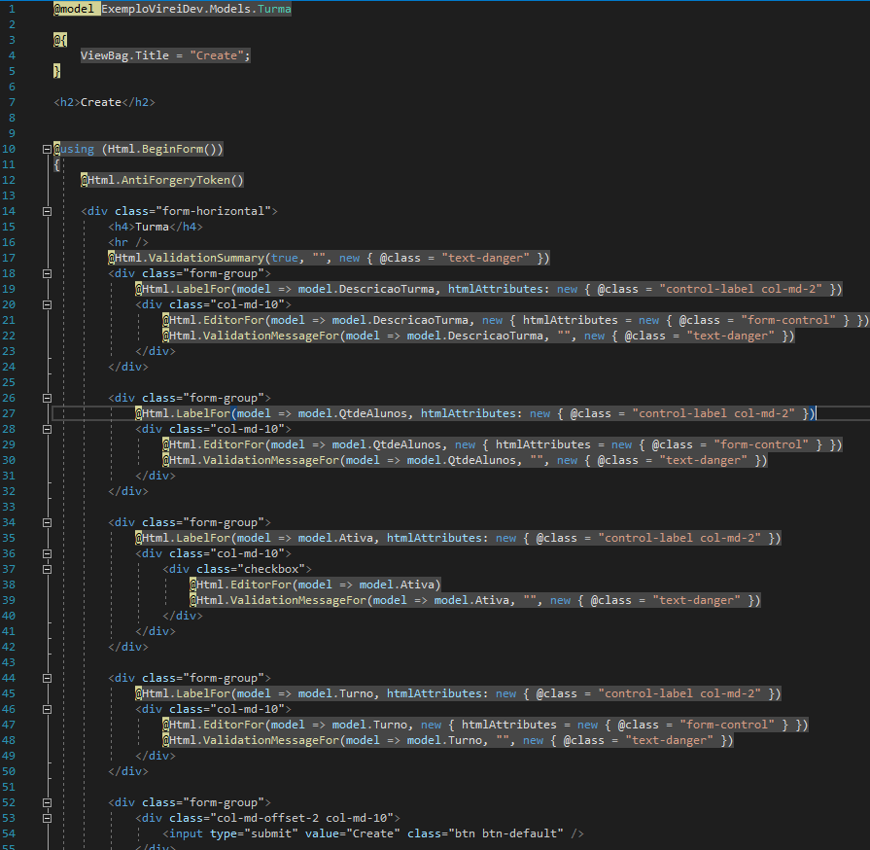
Passo 5) Criar Views
CRUD gerado automaticamente

Slide 22
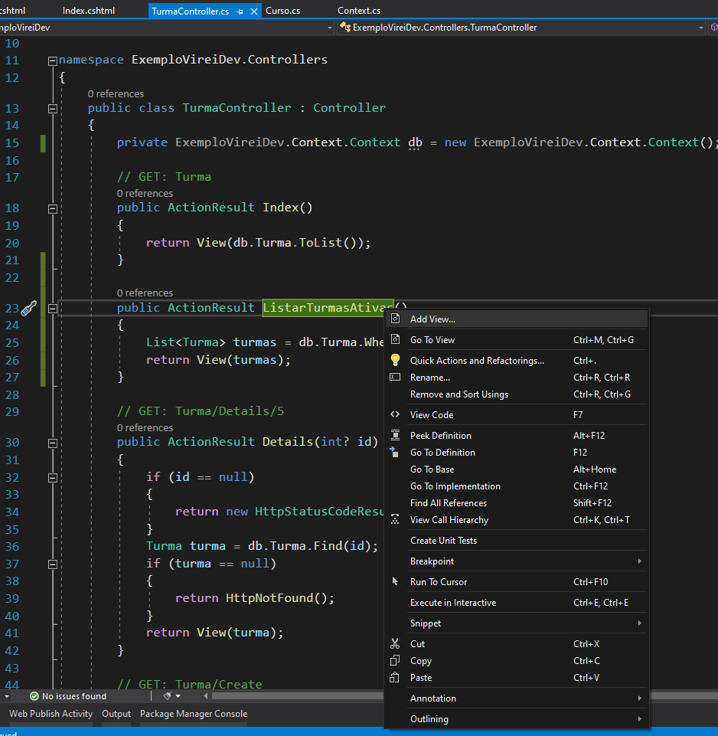
Passo 5) Criar Views
Gerar página a partir de um método.

Slide 23
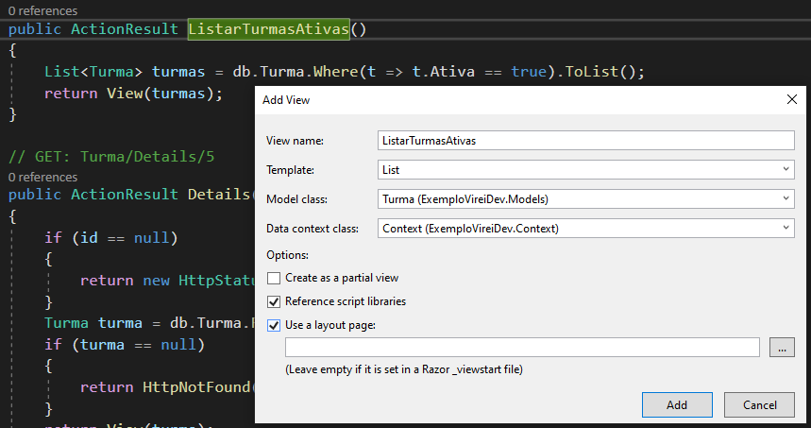
Passo 5) Criar Views
Gerar página a partir de um método.

Slide 24
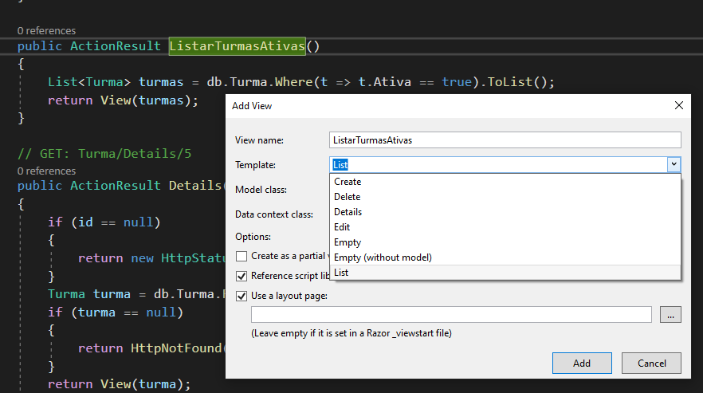
Passo 5) Criar Views
Gerar página a partir de um método.

Slide 25
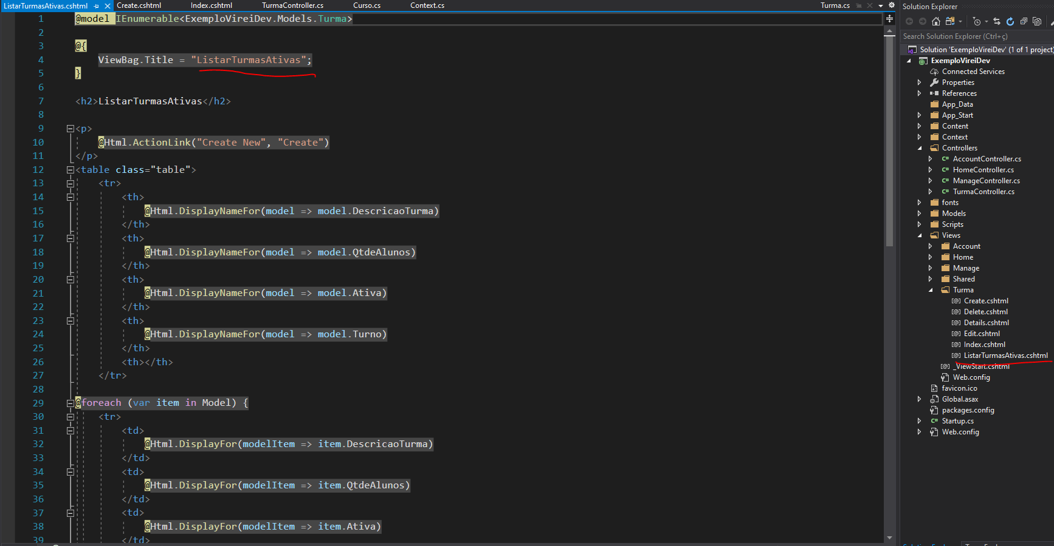
Passo 5) Criar Views
Gerar página a partir de um método.

Slide 26
Rodando aplicação

Slide 27
